Slide 1

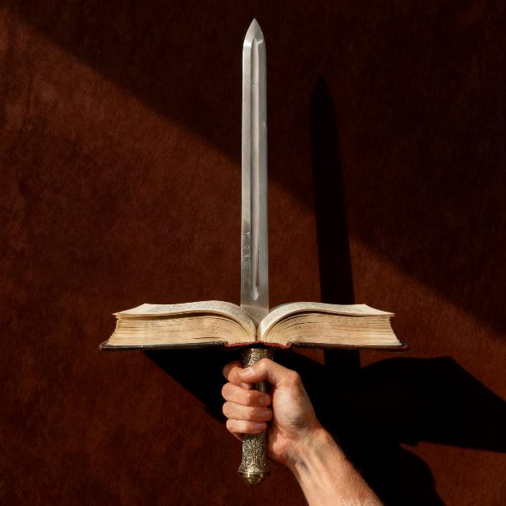

ANG PAPEL NG BIBLIA
Aralin 4 para sa ika-25 ng Abril, 2026

Slide 2

“Sapagka't ang salita ng Dios ay buhay, at mabisa, at matalas kay sa alin mang tabak na may dalawang talim, at bumabaon hanggang sa paghihiwalay ng kaluluwa at espiritu, ng mga kasukasuan at ng utak, at madaling kumilala ng mga pagiisip at mga haka ng puso” (Hebreo 4:12)
Notes:
Buscar en biblia-espada

Slide 3


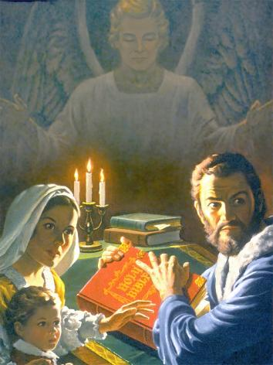
Biblia ang pinakamabentang aklat sa mundo, limang beses ang higit sa pangalawang pinakamabenta. Ngunit hindi palaging ganito ang kalagayan.
May panahong ang pagkakaroon ng Biblia, pagbabasa nito, o kahit pagsasalita tungkol dito ay magiging dahilan ng pagkakakulong, pagpapahirap, at kahit kamatayan.
Kung hindi lang dahil sa espesyal na proteksyon ng Dios, matagal nang nawala ang Biblia. Bakit? Ano ang espesyal sa aklat na ito na pinakamamahal at minsan pinakaayaw?
Ang kaaway ng Biblia
Tama at maling paraan ng pagbabasa ng Biblia
Ano ang Biblia?
Mga positibong epekto ng pagbabasa ng Biblia
Mga kaibigan ng Biblia

Slide 4


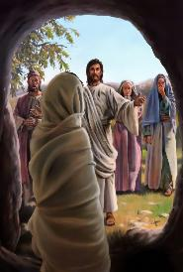
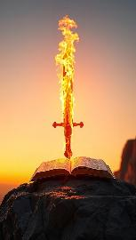

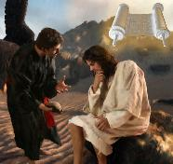
ANG KAAWAY NG BIBLIA
“At magsikuha rin naman kayo […] ng tabak ng Espiritu, na siyang salita ng Dios” (Efeso 6:17)
Isipin mo kung ano ang nagagawa ng binigkas na salita ng Dios: lumilikha at nagbibigay ng buhay (Awit 33:6), o bumubuhay muli ng mga patay (Juan 5:28-29).
Ano ang magagawa ng Biblia, ang isinulat na salita ng Dios? May kapangyarihan itong ipagtanggol tayo (Efe. 6:17b) at baguhin tayo (Heb. 4:12). Ginamit ni Jesus ang Biblia upang depensahan ang sarili laban sa tukso (Mat. 4:4, 7, 10).
Alam ni Satanas na wala syang kapangyarihan laban sa Biblia. Kaya sinubukan nyang pisikal na sirain ito. Nabigo sya, dahil ang Bible societies ay nagpapakalat nito ng libo-libo. At sinubukan naman nyang pabulaanan ito sa mga tao. Ngayon gusto nyang maabala tayo upang huwag natin itong mabasa.
Papayag ba ako na magawa nya iyon? Makakahanap ba ako ng panahon upang mabasa ko ang Biblia? Binabago tayo ng pagbabasa nito at pinapalakas tayo laban sa pinakamalakas nating kaaway: ang diablo.

Slide 5

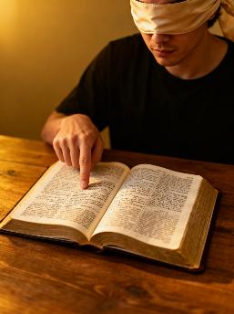
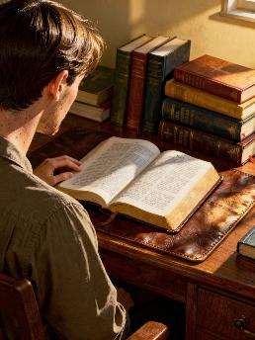


TAMA AT MALING PARAAN NG PAGBASA NG BIBLIA
“Pagsikapan mong humarap na subok sa Dios, manggagawang walang anomang ikahihiya, na gumagamit na matuwid ng salita ng katotohanan.” (2 Timoteo 2:15)
Mga maling paraan
Humanap ng bagay na tumutugma sa ating pananaw
Pumili ng kahit anong talata, na walang dahilan
Mga tamang paraan
Asamin na matutunan ang kalooban ng Dios
Magsagawa ng maayos na pag-aaral
Piliin lang ang bahaging gusto natin, at tanggihan ang ayaw natin.
Huwag tanggihan ang ibang talata, sa halip ay suriin lahat.
Dapat makatuwiran ang ating pag-aaral ng Biblia, ngunit ang ating dahilan ay dapat magpasakop sa kapangyarihan ng Banal na Espiritu upang maunawaan ang mensahe ng Biblia.
Bakit? Dahil limitado lang ang ating katwiran at hindi laging maaasahan. Kaya, kung pinag-aaralan ang Biblia, dapat nating hanapin ang karunungan ng May Akda nito.

Slide 6
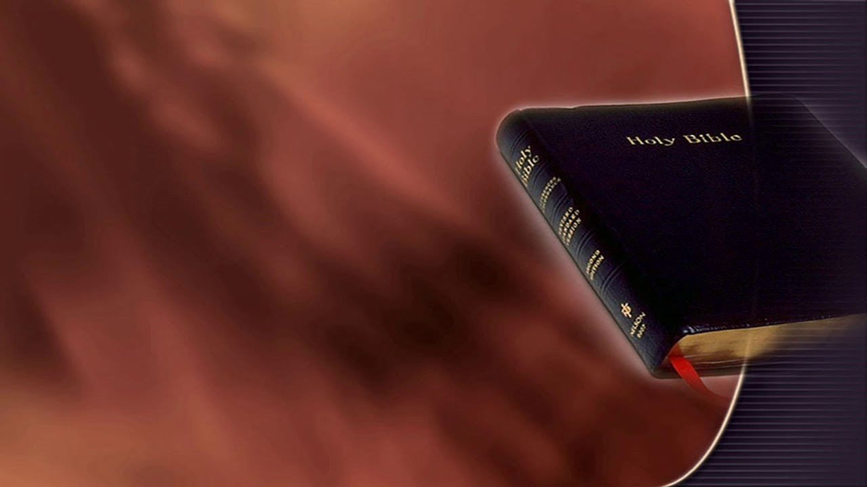
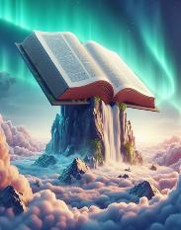
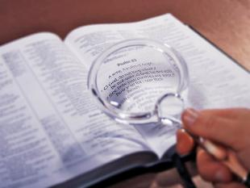
ANO ANG BIBLIA?
Sa ating pamayanan, at kahit sa grupo ng mga Kristyano, may paniniwala na ang katotohanan ay iba-iba, na walang katotohanang nananatili at hindi nagbabago sa paglipas ng panahon.
“Ang kabuoan ng iyong salita ay katotohanan; at bawa't isa ng iyong matutuwid na kahatulan ay magpakailan man.” (Awit 119:160)
Gayunupaman, ang Biblia—bilang salita ng Dios—ay umaangking nagtataglay ng lubos na katotohanan (Awit 119:160; Juan 17:17; Santiago 1:18). Inaangkin nito ang pagiging dalisay at isang sanggalang laban sa panlilinlang ng tao (Kawikaan 30:5). Kung dadagdagan natin ito ng sariling “katotohanan”, maaari tayong ituring na sinungaling sa harap ng Dios (Kawikaan 30:6).
Ano mang pag-aangkin, ano mang katotohanan, ay dapat masubukan ng Biblia. Kung may pagsasalungat ng iniisip nating tama at sinasabi ng Biblia, may dalawang posibilidad: maaaring nagkamali tayo, o mali ang ating pag-unawa sa Biblia.

Slide 7


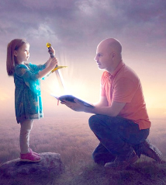
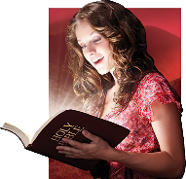

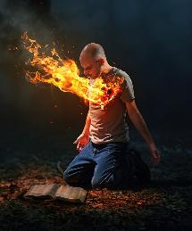
POSITIBONG EPEKTO NG PAGBABASA NG BIBLIA
“Ang salita mo'y aking iningatan sa aking puso: upang huwag akong magkasala laban sa iyo” (Awit 119:11)
Ang isang hindi maikakaila ng kahit na pinakamasigasig na kalaban ng Biblia ay ang kapangyarihan nitong magbago ng mga tao. Inihalintulad ito ni Pablo sa isang espadang may malaking kapangyarihan.
Ipinapakita nito sa atin ang tunay nating kalagayan (Heb. 4:12)
Pinapalayo tayo nito sa kasalanan (Awit 119:11)
Pagkain ito para sa ating kaluluwa (Jer. 15:16)
Pinapalago tayo nito sa espiritwal (1 Pedro 2:2)
Binibigyan Niya tayo ng buhay (Juan 6:63)
Walang ibang aklat na nakakaimpluwensya sa atin gaya ng Biblia. Kung handa tayong isakabuhayan ang mga turo nito, magbabago tayo tungo sa mag mabuti.
Kung binabasa natin ito na may bukas na puso at hilingan ang Dios ng pagpapa-unawa ng Banal na Espiritu, nababago ang ating buhay.

Slide 8

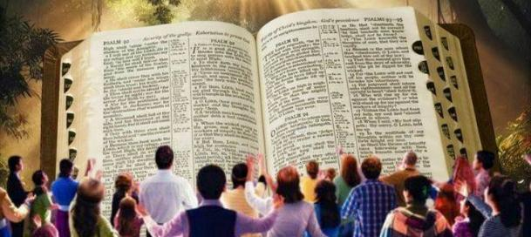
“At dahil naman dito kami ay nangagpapasalamat na walang patid sa Dios, na nang inyong tanggapin sa amin ang salita na ipinangaral, sa makatuwid baga'y ang salita ng Dios, ay inyong tinanggap na hindi gaya ng salita ng mga tao, kundi, ayon sa katotohanan, na salita ng Dios, na gumagawa naman sa inyo na nagsisisampalataya.” (1 Tesalonica 2:13)
MGA KAIBIGAN NG BIBLIA
Kung tatanggapin natin ang Biblia sa ganitong paraan…
Ipinapakita nito sa atin ang kalagayan ng ating ugnayan sa Dios
Sinasabi nito sa atin kung paano mapapatibay ang relasyong iyon
Nakakaranas tayo ng dahandahang pagbabago
Lumalapit tayo kay Jesus
Pinapatalino tayo nito tungo sa kaligtasan
Lumalago tayo sa kaalaman ng katotohanan
Lumalago at tumitibay ang ating pananampalataya
Mayroon tayong pag-asa
Nalalaman natin ang mas mabuti, walanghanggan, kamanghamanghang buhay na naghihintay sa atin
Hinaharap ito ng mga kaibigan ng Biblia na may kamalayang ito ang Buhay na Salita ng Dios (1 Tesalonica 2:13). Ngunit paano tayo magkakaroon ng ganong pananalig?
Sinabi sa atin ni Pablo na, para dito, kailangan natin ng espiritwal na pag-unawa, yun ay, kakayahang umunawa ng espiritwal na mga bagay (1 Corinto 2:14). Kaya, ang pag-unawa sa banal na mensahe sa Biblia ay gawain ng Banal na Espiritu sa atin.

Slide 9

“Ang Biblia ay naghahayag ng katotohanan sa isang sampling paraang at sa walang-pagkukulang na pag- tugon sa pangangailangan at hangarin ng puso ng tao, na siyang nagpapanggilalas at gumagayuma sa mga may napakataas na pinag-aralan, at sa kabilang dako naman ay tumutulong sa mga mababa at hindi nagsi- pag-aral, upang kanilang makilala ang daan ng kalig- tasan. Gayon may ang mga katotohanang ito na binig- kas sa simpling mga pangungusap ay tumutukoy sa mga paksang napakadakila at napaka malawak, napa- kalayong maabot ng kapangyarihan ng pang-unawa ng tao, na anupa’t mapaniniwalaan lamang natin ang mga ito, sapagka’t Diyos ang nagpahayag. […] Kung kailan niya lalong sina- saliksik ang Biblia ay saka naman lalong nagtitibay sa kanyang pag-iisip na ito nga ay salita ng Diyos na buhay, at ang pagmamatuwid ng tao’y yumuyuko sa harap ng karangalan ng banal na pahayag.”
EGW (Paglapit kay Kristo, p. 150)

